Slide 1
INGENIERIA DE DATOS AZURE
Sergio Andres Aceros
PROYECTO END TO END
MS SQL + AZURE DATA FACTORY + DATABRICKS + PYSPARK + POWER BI

Slide 2
AGENDA
Sergio Andres Aceros
COMPRENSIÓN DE LOS REQUISITOS EMPRESARIALES
COMPRENSIÓN DE LOS DATOS
ENFOQUE A RESOLVER
PRACTICA

Slide 3
REQUERIMIENTOS DEL NEGOCIO
Sergio Andres Aceros
Tenemos datos disponibles en SQL server y necesitamos pasar al almacenamiento en la nube Azure.
Tenemos que construir una pipeline que transfiera datos y funcione diariamente.
Conectar Databricks a la cuenta de almacenamiento Azure.
Construir una tabla agregada para la presentación de informes con todos los KPI relacionados con el negocio.
Construir un Dashboard usando Power BI.

Slide 4
Sergio Andres Aceros
PROYECTO AZURE END TO END
SQL SERVER
AZURE DATA FACTORY
Spark
SQL
AZURE
STORAGE
PySpark
DATABRICKS
AGGREGATES
POWER BI

Slide 5
PASOS A SEGUIR
Sergio Andres Aceros
Configurar el entorno:
Cree una cuenta de Azure Storage para almacenar los datos.
Cree un espacio de trabajo de Azure Databricks para procesar los datos.
Instale Power BI Desktop para crear visualizaciones.
Transferir datos de SQL Server a Azure Blob Storage:
Cree una canalización de Azure Data Factory.
Utilice la actividad de copia para copiar datos del servidor SQL a la cuenta de Azure Blob Storage.
Procesar y transformar datos en Databricks:
Cree un clúster de Databricks.
Monte la cuenta de Azure Blob Storage en Databricks.
Utilice Spark SQL para leer los datos de la cuenta de Blob Storage.
Aplique transformaciones de datos utilizando Spark SQL y Spark DataFrame.
Guarde los datos transformados en otro contenedor de Blob Storage.
Cree visualizaciones y paneles en Power BI:
Conecte Power BI Desktop a los datos transformados en Blob Storage.
Cree visualizaciones y paneles para representar los datos.
Comparta las visualizaciones y los paneles con las partes interesadas.

Slide 6
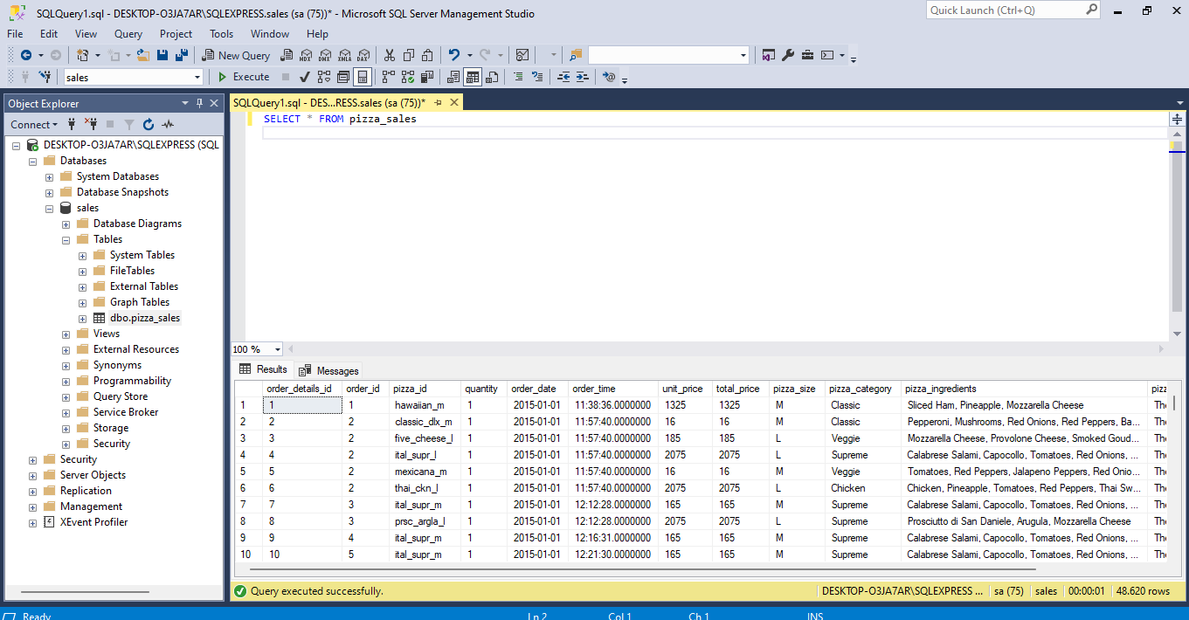
BASE DE DATOS ON-PREMISE MS SQL SERVER MANAGEMENT

Slide 7
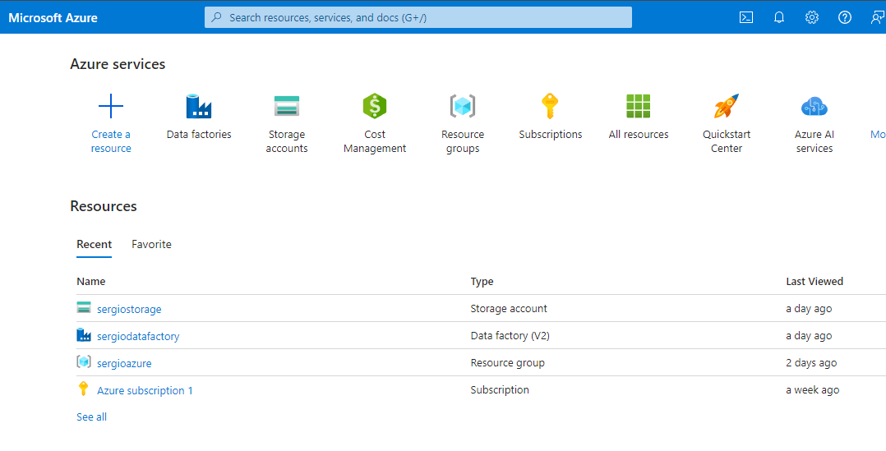
DESPLIEGUE EN MICROSOFT AZURE

Slide 8
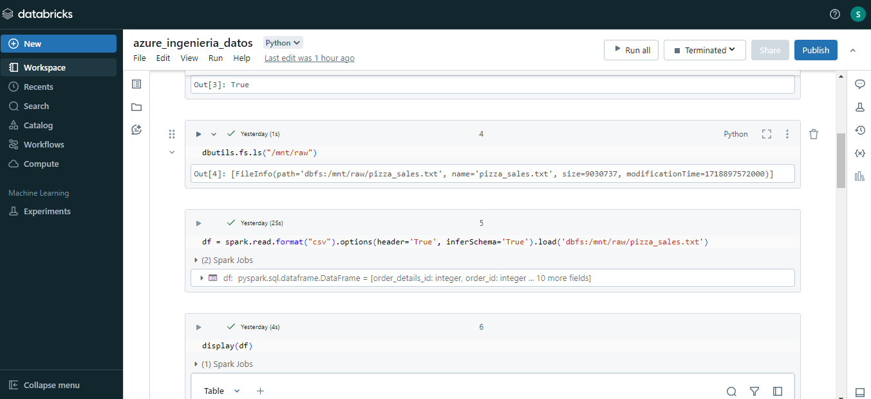
ETL EN DATABRICKS

Slide 9
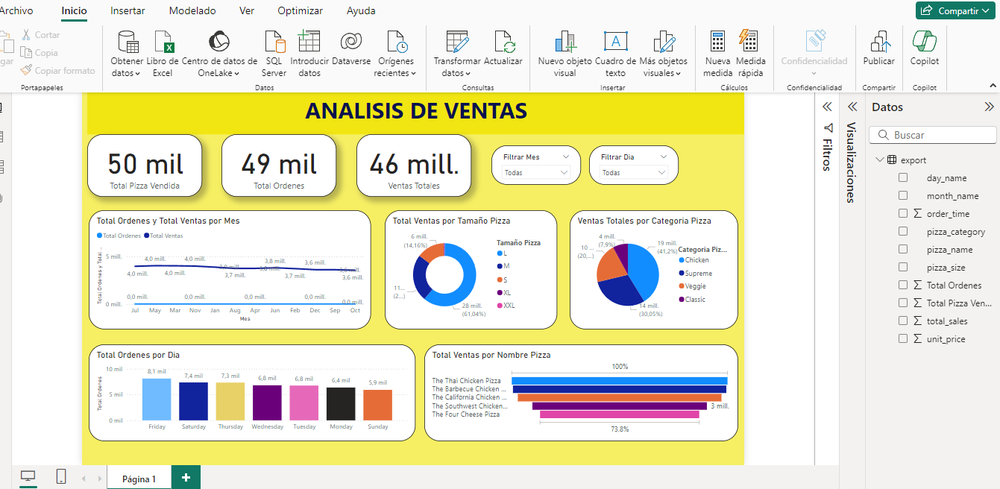
GENERAR INFORME SEGÚN KPI EN POWER BI

